Slide 1


阿里.商会钉
携手共建“渝商钉”数字化服务平台

Slide 2

目录
一
”渝商钉“概述
Contents
二
管理平台
三
服务互动平台
四
数据资源中心
五
平台优势

Slide 3
一
“渝商钉”概述

Slide 4

重庆市招商投资促进局着力打造、构建的“渝商钉”信息共享平台。该平台集推介宣传、商会服务、企业党建等核心功能于一体，是聚集区县、企业、商会等资源的线上“生态系统”。
借助这一平台，将实现“互联网+商会”的模式，助推商会和会员企业快速实现数字化转型升级，推动企业发展驶入快车道，让渝商品牌在全国乃至全球产生示范效应。

Slide 5


















基于阿里巴巴钉钉开放生态，打造属于商会自己的数字化平台
组织化沟通和协同全方位高效、安全的解决方案
主功能
模板配置
开放平台
协同效率
财务
商会钉
早/晚报
外勤工作日志
日工作总结
工作分享
管理工作总结
……
出纳现金记账
汇款凭证
现金核对表
资产调动申请
价格申请
……
商会服务
商会党建
商会投融资
办公电话
电话会议
视频会议
企业邮箱
企业公告
企业红包
企业办公
企业差旅
企业社群
SAAS平台服务
企业通讯录
DING
已读未读
企业主页
外部联系人
密聊
市场营销
供应链
销售业绩日报
市场营销日报
渠道拓展日报
零售单
合同审批
……
每周库存统计
订货审批
库存日报
验收差异处理
项目报备
……
阿里资源体系
考勤打卡
签到
审批
日志
智能报表
钉盘
行政
企业文化
服务保障体系
外勤报备
快递寄送
总务报修
会议记录
行程安排
……
每日分享
新人成长日志
读书感悟
团建通知
活动策划案
……
钉钉卡
钉钉主要功能
7*12小时客服
上门服务
专属服务
……
……

Slide 6





阿里钉钉赋能新平台
学习强国
浙政钉
金融钉
中投集团
中广核

Slide 7
“渝商钉”商会钉 · 建设理念
创新
以应用创新提升 用户体验
共享
以共享机制促进 资源效率
绿色
以数据量化推动 绿色发展
开放
以开放平台共建
服务体系
应用创新
用户体验
共享机制
资源效率
数据量化
绿色发展
开放平台
服务体系

Slide 8

“渝商钉”商会钉数字化服务平台建设目标
行政管理、行业监管
资源整合、平台共享
建立以“两个平台、一个中心”为核心的商会服务系统，为商会与企业搭建“最多跑一次”一站式服务大平台
物业行政
主管部门
共建
商会服务
公共服务
商业服务
解决商会管理松散杂乱问题
支撑多级行业监督和服务体系
加强企业党建工作
推进企业数字化升级转型
解决企业投融资困难
业主居民
第三方机构
共享服务提供
共享收益
共享
共治
共享清洁、共享绿化
共享维修、共享安保
共享商业、共享收益
物业
服务企业
公共
服务企业
公共服务保障
服务反馈与提升
共生
政府条口
数据共享、业务协同
（政府、银行、商会、企业、员工……）

Slide 9
二
管理平台

Slide 10
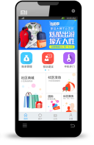


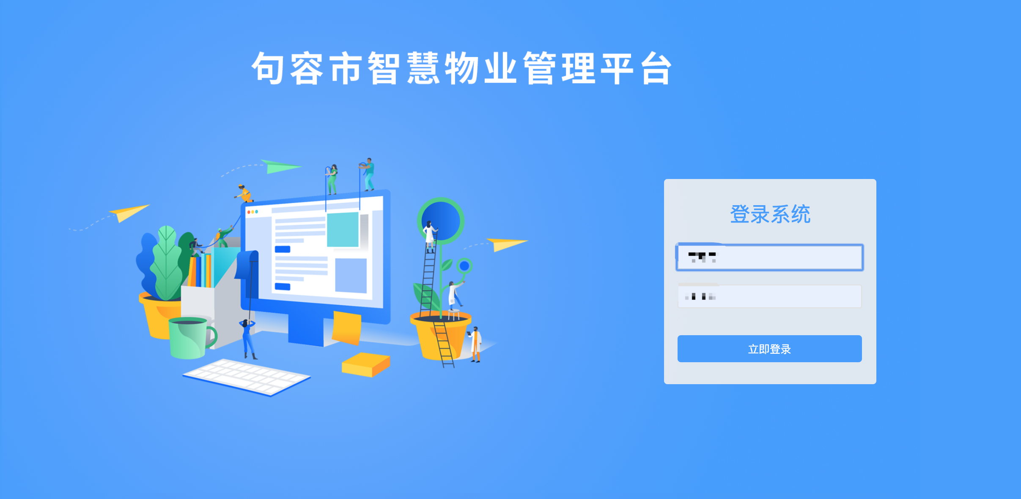









“渝商钉”商会钉平台方案技术架构
多端入口
移动互联网
无线局域网
专属工作台
PC
电子屏
两大平台
业务管理平台
服务互动平台
互联网
云上党建
组织管理
议事协商
民主决策
物联网
事务管理
活动管理
活动报名
商会服务
工作管理
社情民意
一个中心
商会信息库
企业信息库
各项服务信息库
云计算
商会数据
资源中心
···
企业法人信息库
信用信息库
设施设备信息库
大数据
统一标准
商会数据标准规范体系
业务流程标准规范体系
数据流程
市、区、街道三级物业监管体系
监管体系

Slide 11

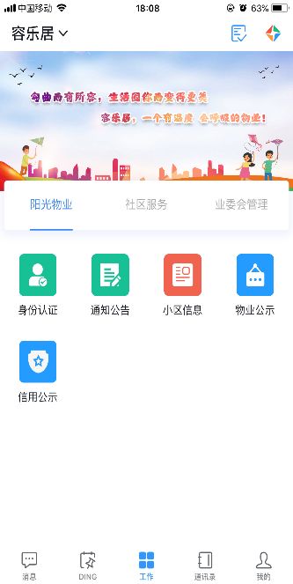
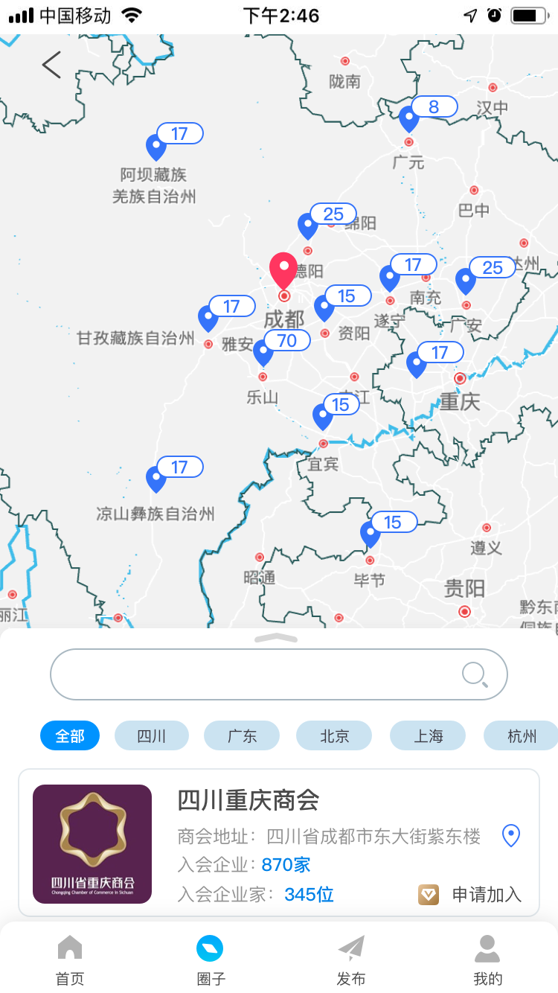
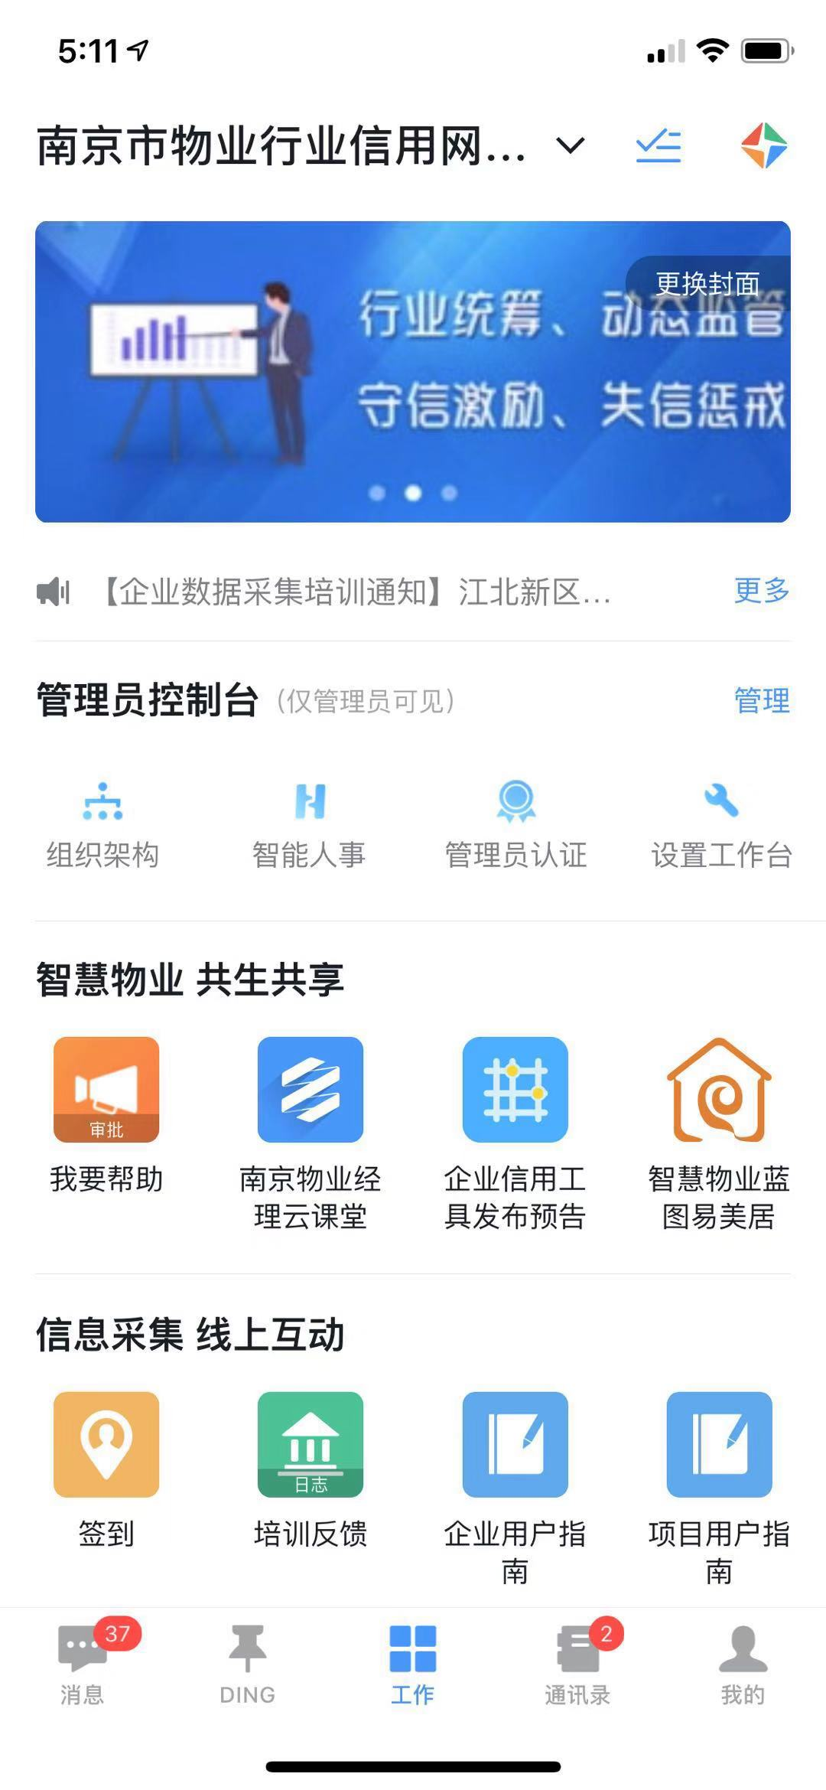
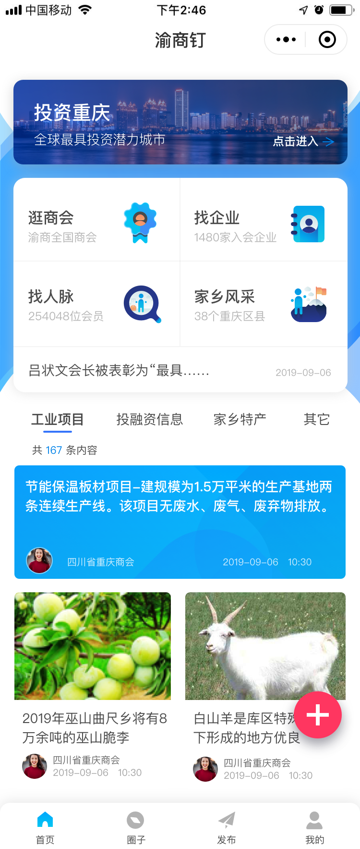
“渝商钉”商会钉平台多角色专属入口
依托阿里钉钉专有工作台管理模式及其强大的在线协同办公技术基础，为各类角色提供业务管理平台，提高基层社会治理工作效能。
多个服务运营平台
统一入口、分角色应用
政府端
商会端
企业端

Slide 12
党建工作的痛点
党员集中难
党组织多，地域分散，如何由集中性教育变成常态化教育是一大难题
党性意识培养难
党员党性意识淡薄，长期不参加组织生活，不按时缴纳党费，游离于日常监管之外，党员最基本的义务都不能履行
01
05
时间保证难
机关党员以工作为由，不按照要求到社区报到参加党员志愿服务活动，参与学习教育的数量和质量都很难保证
党员发展规范难
党组织发展党员的程序还不够规范，存在近亲繁殖现象
02
06
学习落实难
党组织党内政治生活制度不落实，“三会一课”制度停留在记录上，党内活动流于形式化，表面化，娱乐化
党建统计管理难
城市经济社会结构的变化，形成了不少党建工作的“真空地带”，统计工作开展不顺畅，需要投入大量人力物力
03
07
党费收缴难
党费计算工作量较大，容易出错，流动党员收缴党费难落实
台账汇总追溯难
党员台账较多，保存和查看是个问题，做不到履职留痕。
04
08

Slide 13

加强非公企业党建
SaaS应用
云上党建SaaS平台
党建学习
党建宣传
党建活动
党建管理
党建大数据
两学一做
党员加油站
党建宣传
党群活动
党员发展
政治生日
积分排行
先锋指数
考试中心
廉政监督
党员社区
党费缴纳
任务指令
风险防控
党员档案
堡垒指数
学习中心
个人风采
通知公告
民意调查
责任清单
家庭走访
谈心谈话
积分体系
三会一课
基层风采
党务公开栏
主题党日
党务监督
状态图表
书记信箱
成长轨迹

Slide 14
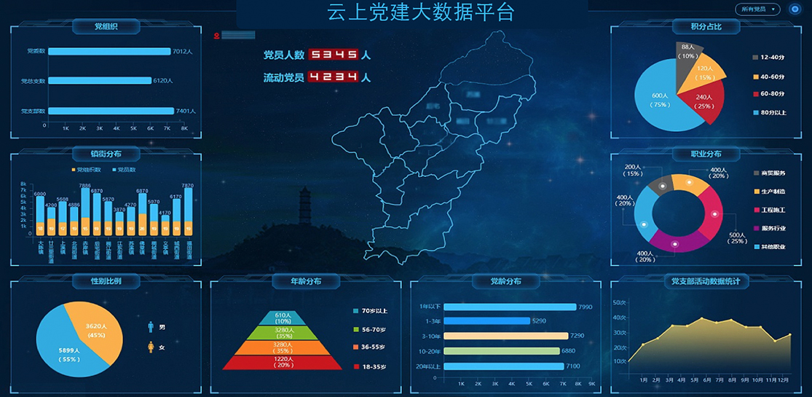
党建大数据的重要性
XX局党建大数据云平台
公开透明
公平公正
及时高效

Slide 15
组织管理——数字网格化商会组织关联
省/市网格化
商会网格化
企业在线化
供应商/企业/员工

Slide 16

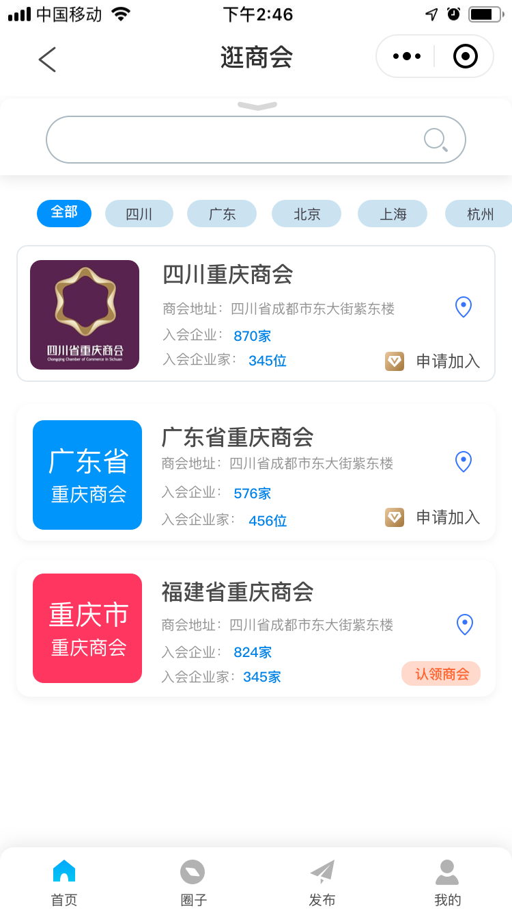
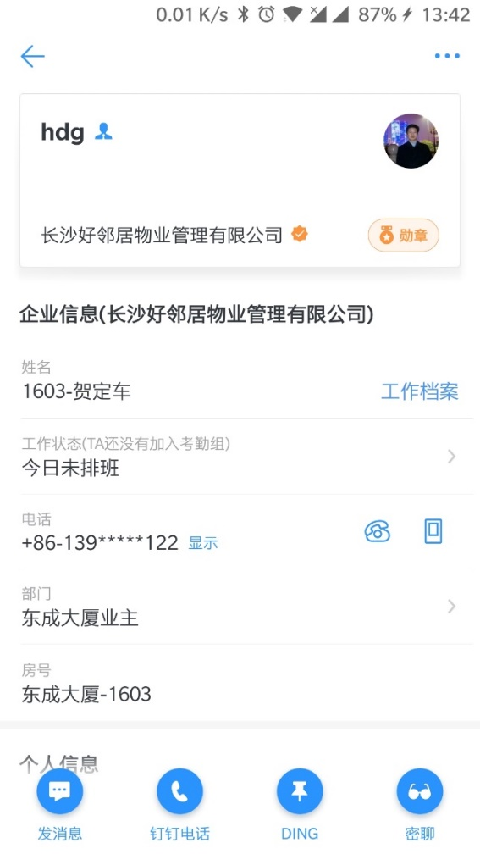
人员管理——实现人的数字化
商会成员通讯录
让沟通协同变得更高效
通讯录：灵活、高效、真实、安全
在线花名册：入会转会在线化，多人协同管理人员档案
信息安全：人员关键信息在线化透明化，及时防范风险

Slide 17
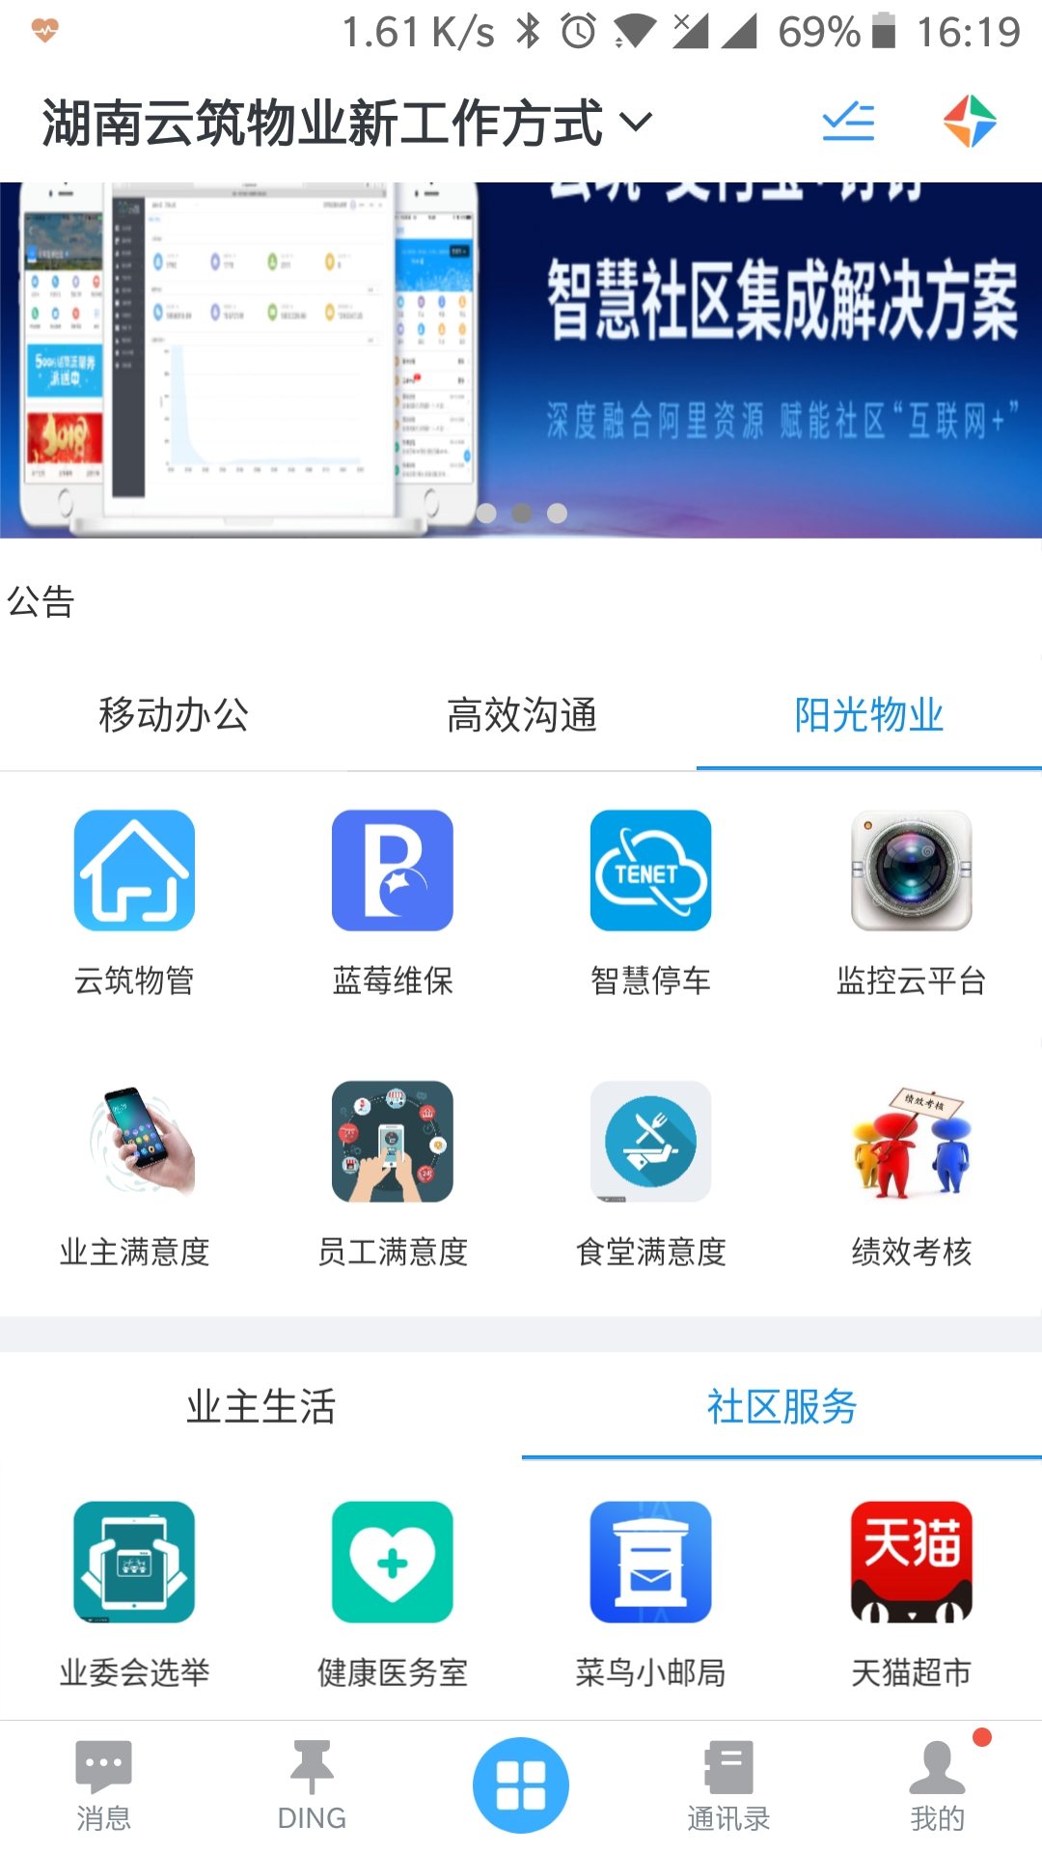
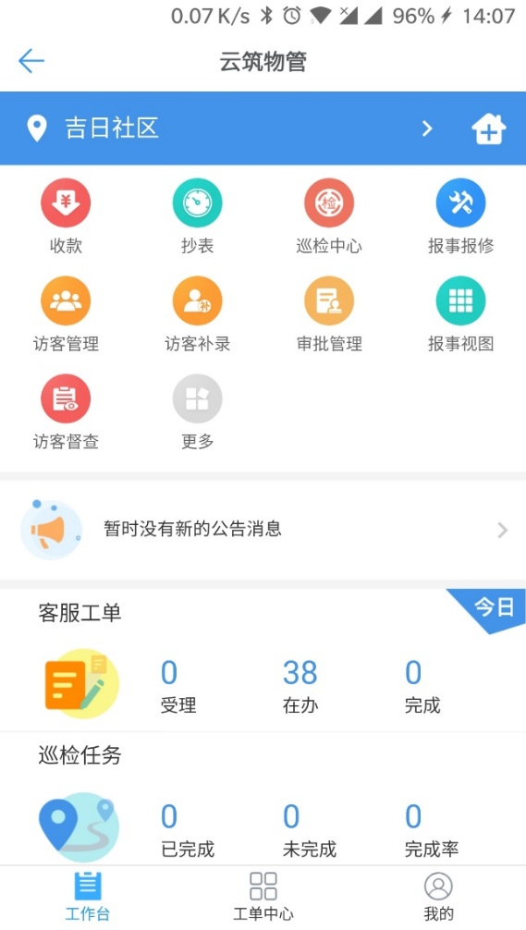
事务管理——打造有温度的商会服务：最多跑一趟
协同在线
开具各种证明，企业线上提交材料，线上审批，线下直接领取，最多跑一趟。
活动报名一键完成，告别挨家跑腿宣传、人工计票，线上推送/统计，一气呵成。

Slide 18
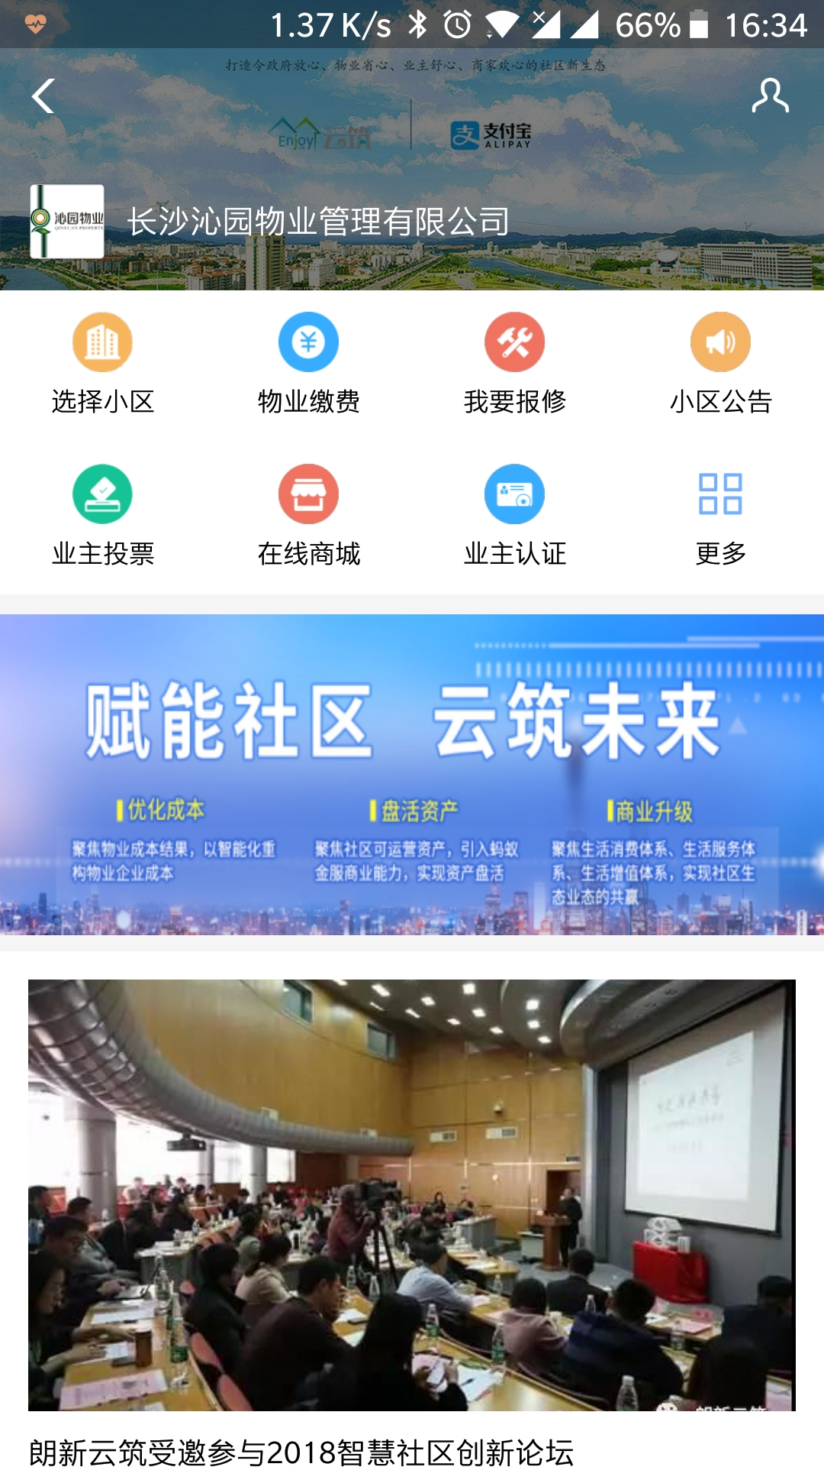
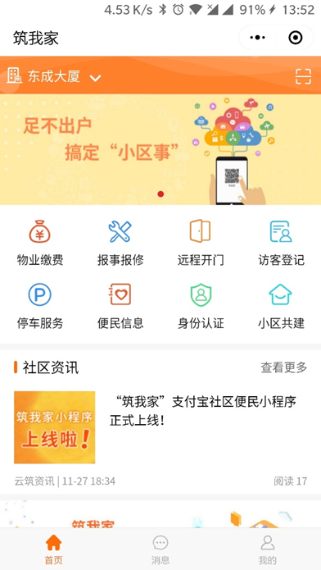
活动管理——商会活动、企业服务、商会选举等业务在线
服务在线
商会选举、企业满意度调查、重大事项投票表决线下难以完成，通过钉钉一键回收，数据统计快速、方便且准确。
商会活动，不在现场的企业“群直播”线上参与，或事后查看“直播文件”，显著提高企业参与商会建设的积极性、便利性和透明化、信息化。

Slide 19
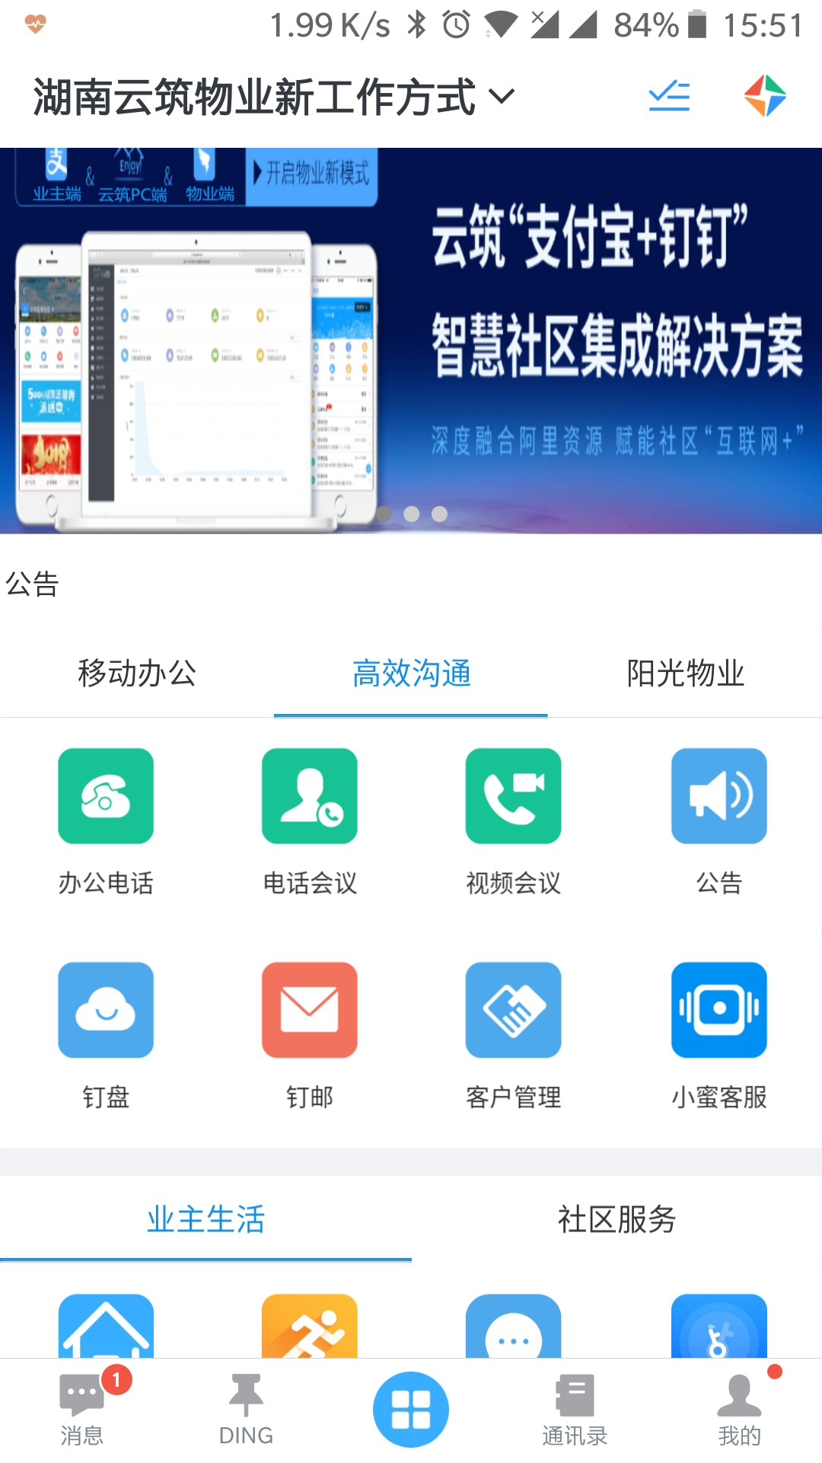
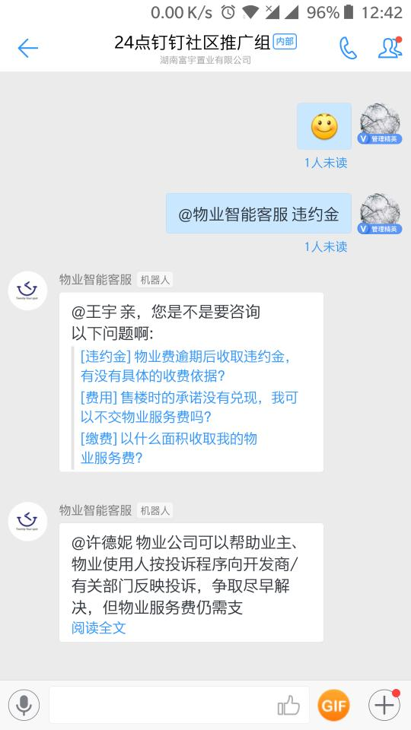
2.7 工作管理——政府+商会+会员服务沟通在线
沟通在线
商会社交群，无闲杂人事，无广告骚扰，无信息覆盖。
舆情引导，商会工作员管理群组，不良消息随时撤回/禁言，正能量天天向上。
智能机器人自助问答，政策法规、商会活动100%、精准、高效、免费传达。
电话会议、视频会议，重要议题不缺席，远在他乡也可线上参加。

Slide 20
三
服务互动平台

Slide 21






















面向会员的多元化服务组件
综合服务
商会通知
人才
投诉建议
产品发布
商会缴费
交易
促销优惠
议事决策
融资担保
商会服务
企业服务
证照办理
企业征信
关联人
智能办公
企业培训
法律援助
政策申请
公积金查询
民意调查
企业差旅
企业采购
企业团建

Slide 22
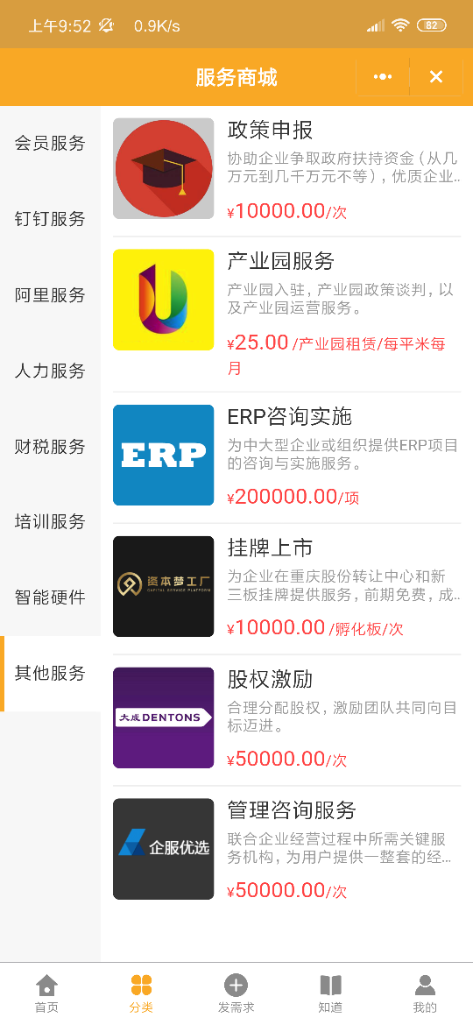
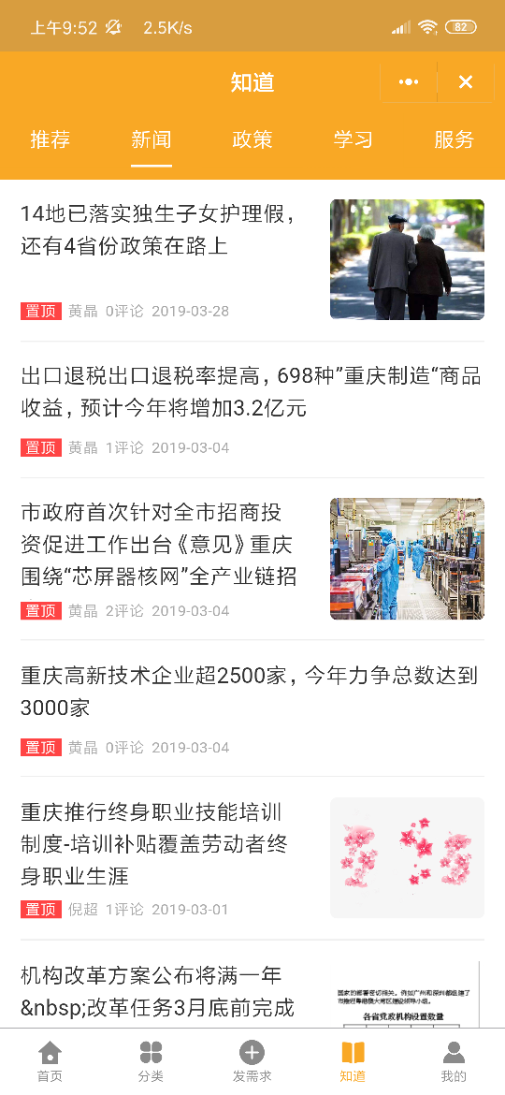
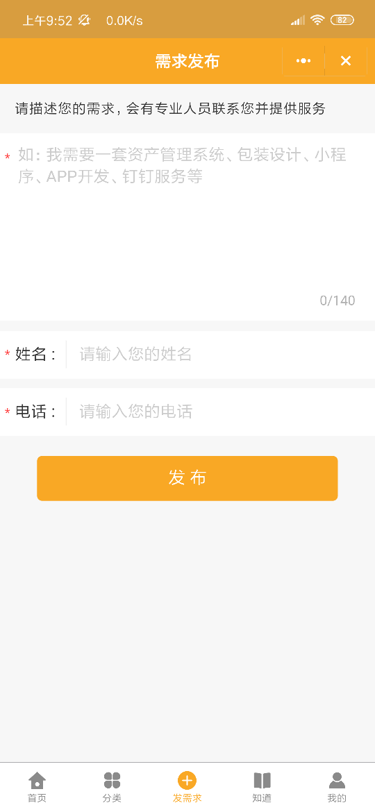
平台Demo展示
服务商城
内容承载
需求发布

Slide 23

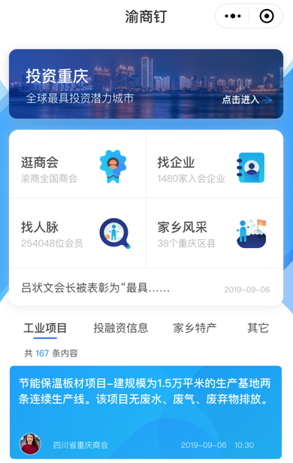
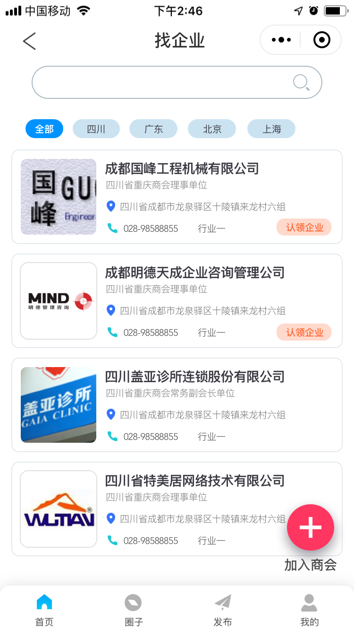
平台Demo展示

Slide 24
四
数据资源中心

Slide 25
数据交互架构
业务管理平台
服务互动平台
企业法人数据
支撑
支撑
税务相关数据
数据获取
大数据中心
数据资源中心
（企业）
工商相关数据
补充更新
数据下沉
社保相关数据
商会
交易相关数据

Slide 26
通过大数据分析指导园区进行合理产业布局以及精准服务
全景洞察
企业画像
风控雷达
招商雷达
智能服务
政府
全息对称
资产信息、人员信息、业务信息
经济提升
精准服务
企业
全息档案
成长通道
专享权益
商机获取
金融扶持

Slide 27

打造“因为信任·所以简单”的商会圈
构建企业信用体系
人在做.云在算

Slide 28
五
服务优势

Slide 29
5.1 助力实现“渝商钉”五个在线
组织在线
以组织为基础，依托构建权责清晰、扁平可视化、人脉资源共享几方面来开创全新的工作方式。
业务在线
组织成员在线实现业务上的协同工作，各个任务管理之间能够相互支持；实现反应快、决策快、落地快、推动快，促进员工拥抱变化能力、执行力、创新力的全面提升。
沟通在线
有一个可以专属的沟通工作的在线场景，组织成员在一个安全环境中能够实现高效沟通，相互尊重，实现工作生活分离。
协同在线
从业务流程和业务行为的数据化、智能化和移动化入手，增强企业的大数据决策分析能力。
生态在线
以企业为中心的上下游和客户都实现在线连接，数据化，智能化，移动化产生的大数据将驱动生产销售效率的不断优化提升，以人为本的透明管理将激发生态体系中的每一个人的创新力。

Slide 30
服务类型及方式
法律
财务
咨询
手续代办
专利申请
政策信息
设备共享
产学研对接
科技成果转化
技术项目交易
技术应用示范
科技中介服务
创业孵化
项目投资
融资贷款
政策补贴
担保服务
金融中介服务
企业招聘
校企合作
人力外包
人才培训
高级人才引进
人才延伸服务
企业宣传
协会对接
产品推广
产品营销
政府采购
媒体对接
服务类型
公共服务
专业服务
金融服务
人才服务
市场服务
平台直连下单
线上介绍线下交付
线上申请线下交付
线上引流合作交付
预购团购
优惠券卡合作
服务形式

Slide 31




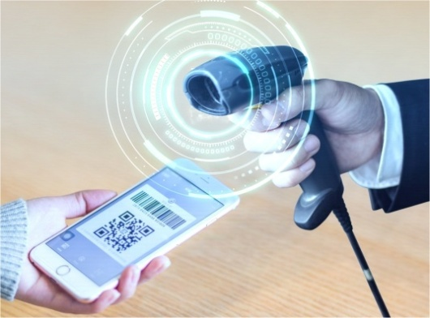
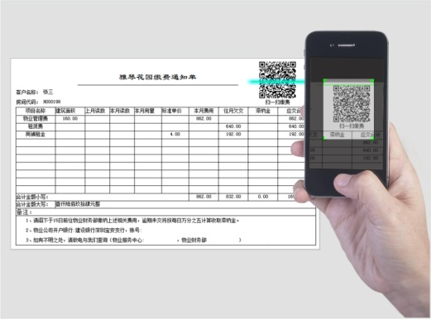
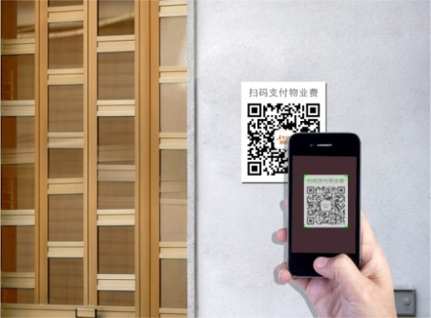
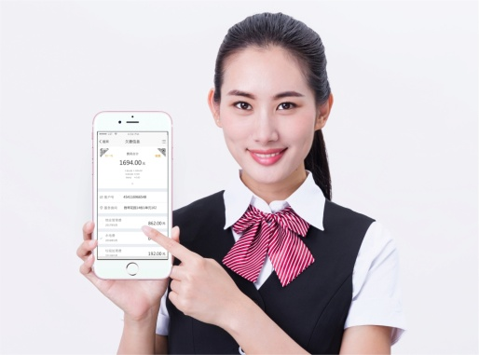
费用
会费
活动费
党费
公益
费用帐单
费用催缴
发票管理
第三方财务系统
费用预缴
线上缴费
电子发票
打通第三方财务系统，实现费用透明管理
逾期欠费手机信息/APP信息提示。
多重线上支付手段更便捷，资金平台统一管控
多种费用智能计算，一键生成应收费用

Slide 32



































数字化生态在线——阿里巴巴全生态资源支撑
大文娱
核心电商
本地服务
*
支付及金融
物流平台
全域营销
营销平台和数据服务
钉钉
企业数字化管理运营平台
云计算

Slide 33
依托阿里生态缔造商会企业的流量入口
信用能力
支付能力
未来不缴商会会费可能与支付宝芝麻信用挂钩。
会费APP支付
当面付
扫码付
理财能力
余额宝、网商贷、花呗、借呗为物业资金增值、筹集渠道。
营销能力
阿里巴巴
蚂蚁金服
支付宝卡包：商会与企业互动营销工具。（优惠券、折扣券、现金红包）；口碑；天猫超市
安全能力
降低黑客入侵风险，防数据泄露，安全有保障。
数据能力
移动办公能力
通过大数据匹配，自动为政府、商会、企业推送相关信息。
智能访客、移动OA、考勤打卡、视频会议、审批签到手机端一键搞定。

Slide 34
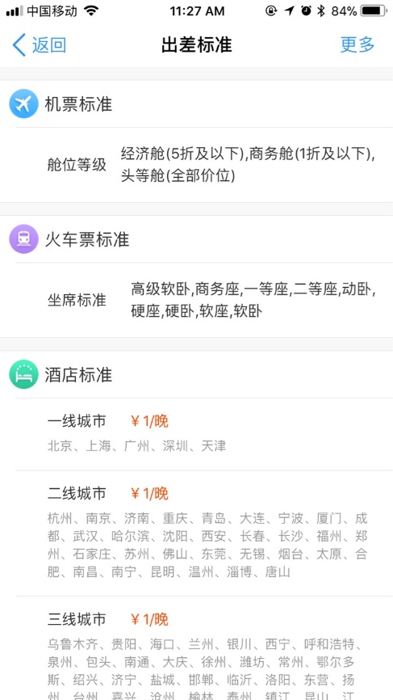
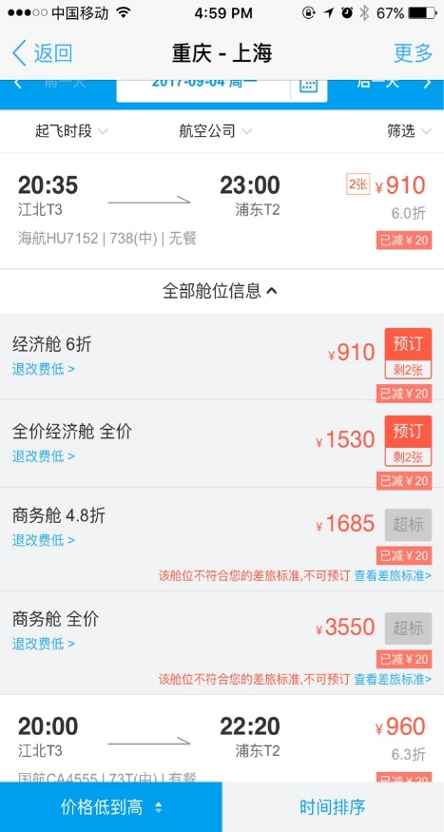
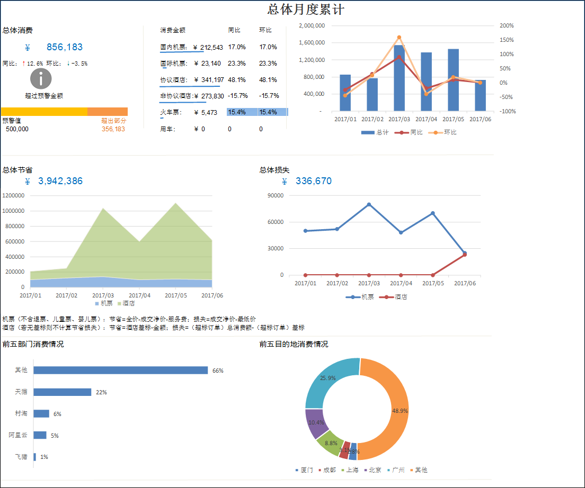
云服务-阿里商旅
财务对账
公司支付免垫资
统一发票免报销
电子发票高效合规
差旅申请
差旅费用事先预估
费用归属事先确定
差旅预订
差旅标准按需设置
预定资源低价丰富
申请审批
审批流程灵活配置
内控流程严格执行
差旅报销
差旅闭环实时报销
各种费用一键提交

Slide 35
云服务-天猫企业购
简单
精采
SIMPLE
SELECTED
赋能中小企业：透明、规范、便捷、高效
专注企业需求：省钱、省心、好服务
依托天猫，精选商家，提供优质服务
选购
多级审批
配送
支付
财务
规范流程：选品、采购、支付一体化
精选商品，企业专享价格
提升采购效率：降低采购处理成本
大数据精准推送-个性化推荐
灵活易用，配置简单，无实施成本
天猫直营、发票保障、全场包邮
方案
企业增值服务
商品
企业品类深度 / 支付 /服务

Slide 36
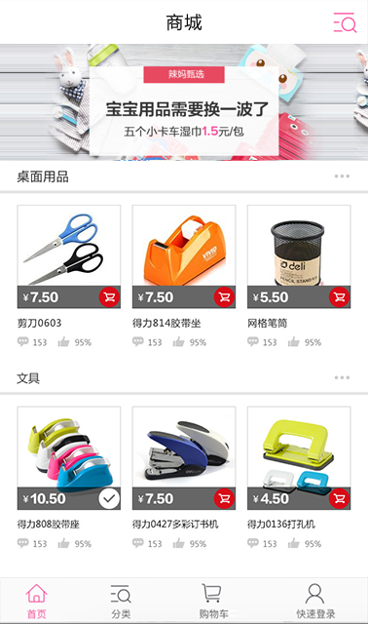
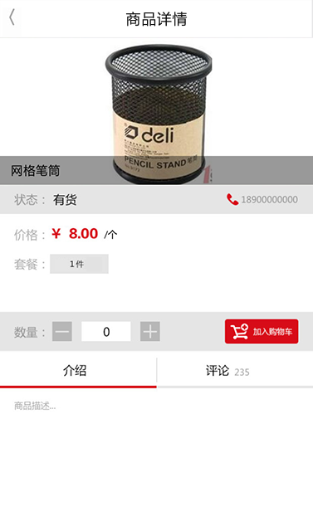
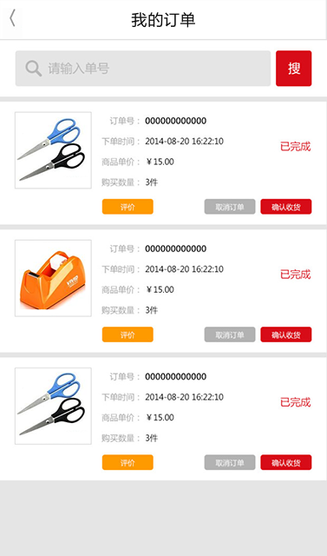
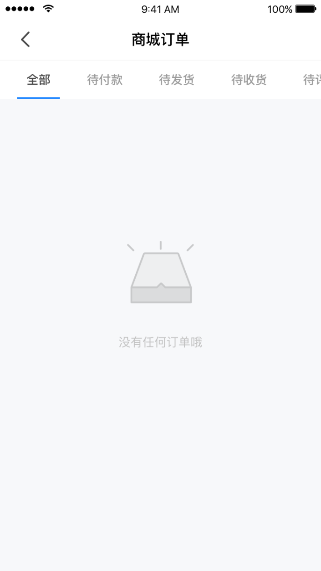
“渝商钉”商城

Slide 37
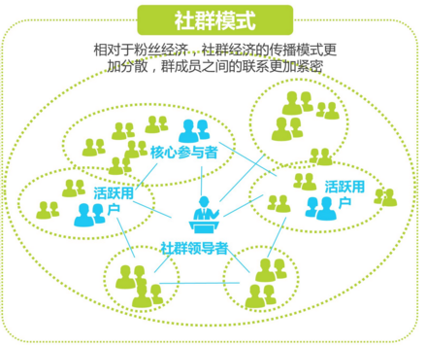
“渝商钉”社群
企业家社群
商务对接
企业家沙龙
行业交流
高端商务培训
员工社群
娱乐
生活
商务
学习
休闲
企业社群
市场开发
产品推广
融资担保
管理咨询
知识产权
技术服务

Slide 38




平台安全性的可靠保障
SOC2Type1
ISO27018
ISO27001
DJCP
SOC2Type1服务
审计报告
ISO 27018 公共云个人身份信息保护管理体系
ISO 27001 信息安全管理体系标准认证
公安部信息系统
三级等级保护认证
SOC2Type1
国际认证

Slide 39
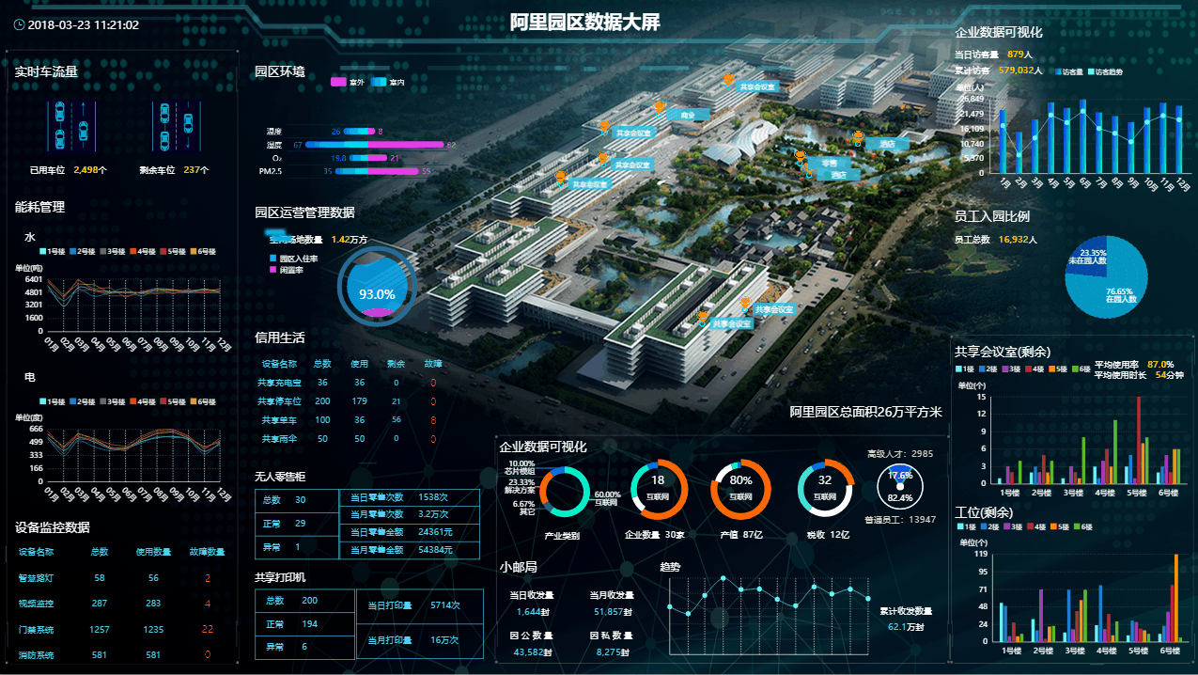
5.4 平台安全性的可靠保障
SOC2Type1
ISO27018
ISO27001
DJCP
SOC2Type1服务
审计报告
ISO 27018 公共云个人身份信息保护管理体系
ISO 27001 信息安全管理体系标准认证
公安部信息系统
三级等级保护认证
SOC2Type1
国际认证

Slide 40

赋能中国企业数字化平台思维
数字化新工作方式，以人为本，激活创造创新力
Notes:
纵观全局，数字化转型已经势在必行，而数字化的本质是通过数字化的技术打造透明、平等的组织，让优秀的员工都能被看到，激发每个人的创造创新力。创造创新是企业发展的核心动力，也是企业数字化的核心本质。

